Slide 1
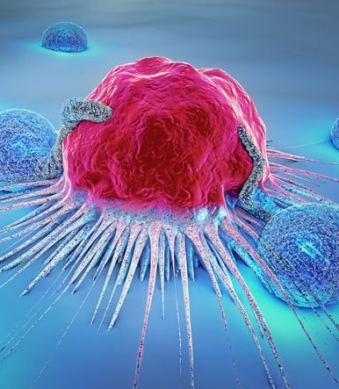
Projet API : SIH – Cancer du poumon
FERREIRA Alicia
ITS 2

Slide 2
Plan
I) Choix du sujet
II) Problèmes
III) Idées
IV) Mon API
V) Axes d’améliorations
VI) Slogan

Slide 3
Choix de mon sujet
Base de donnée « Survey Lung Cancer » récupéré sur Kaggle
Le domaine de la santé s’appuie sur un système de prédiction pour certaines maladies
Système de prédiction du cancer aide les gens :
- à connaître leur risque de cancer à faible coût
- à prendre la décision appropriée en fonction de leur statut de risque de cancer
Fiabilité des données : proviennent du site Web du système de prédiction du cancer du poumon

Slide 4
Choix de mon sujet
Le cancer du poumon est la principale cause de décès par cancer selon le CIRC
Il reste le type de cancer le plus meurtrier
Plus le cancer est détecté tôt, plus la personne aura un meilleur taux de guérison
But de mon API : les personnes sujettes au cancer des poumons peuvent être inscrit sur cet plateforme afin de prévenir l’apparition de celui-ci en cas de symptômes précoces et d’avoir une surveillance médicale

Slide 5
Choix de mon sujet
Qui devraient-être inscrit sur Cancéro’nect ?
- Personnes consommant du tabac/ alcool
- Personnes ayant des cas dans leur famille
- Personnes atteintes de maladie chroniques
- Personnes en phase de réémission
- Personnes commençant à avoir des signes cliniques
Symptômes indiquant un cancer des poumons:
- Toux
- Douleur au niveau du thorax
- Infections pulmonaires répétée
- Sifflements pendant la respiration etc
- Difficultés à avaler

Slide 6
Quels problèmes j’ai essayé de résoudre?
Comment éviter le diagnostic tardif du cancer des poumons?
Quelle est votre idée sur laquelle vous travaillez?
Création d’une application avec 2 profils (patients/médecin)
Patient a accès à ses données de santé via cette application
Lors de la consultation le médecin, rempli les données du patient ainsi que ses symptômes sur l’application
Détection précoce du cancer grâce à l’identification des symptômes

Slide 7
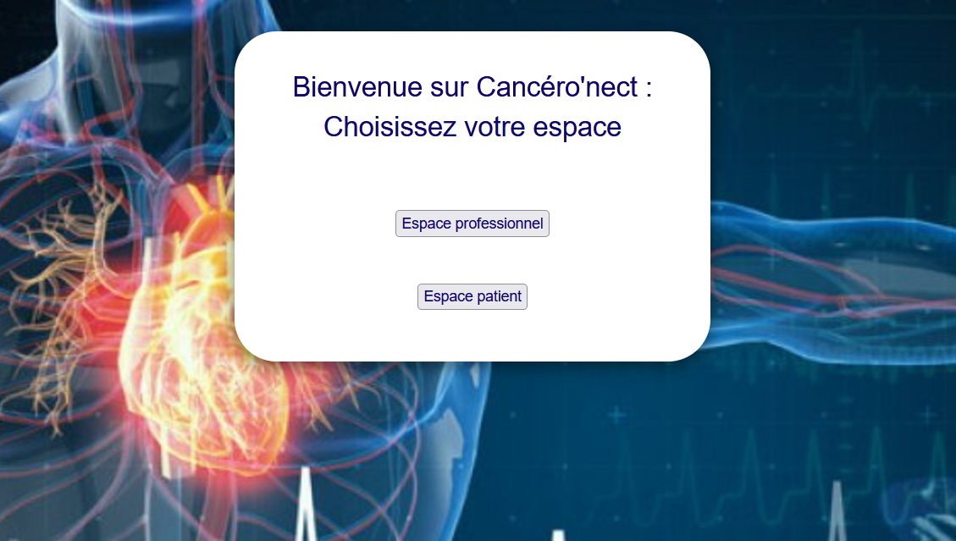
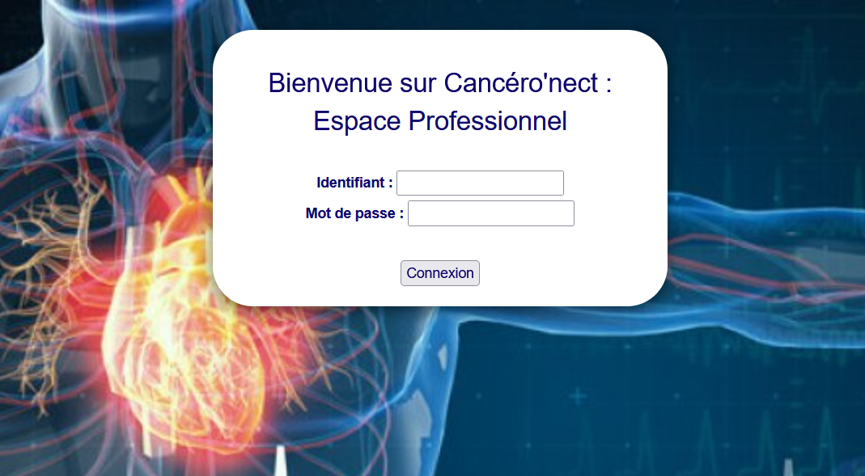
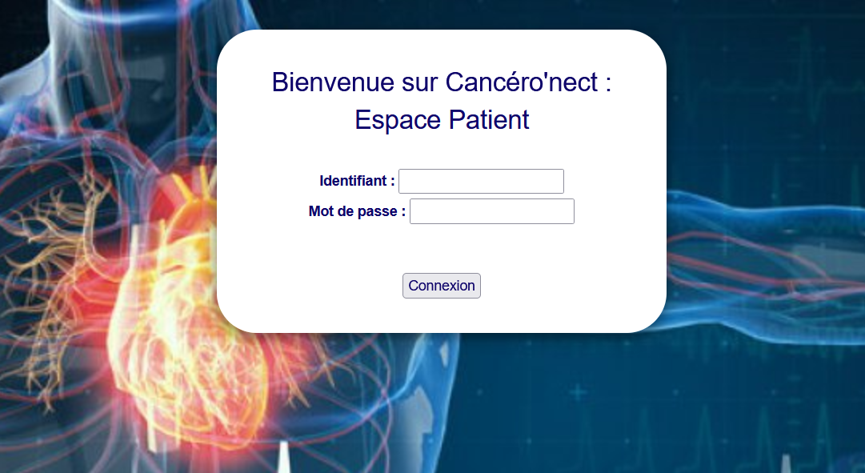
Mon API

Slide 8
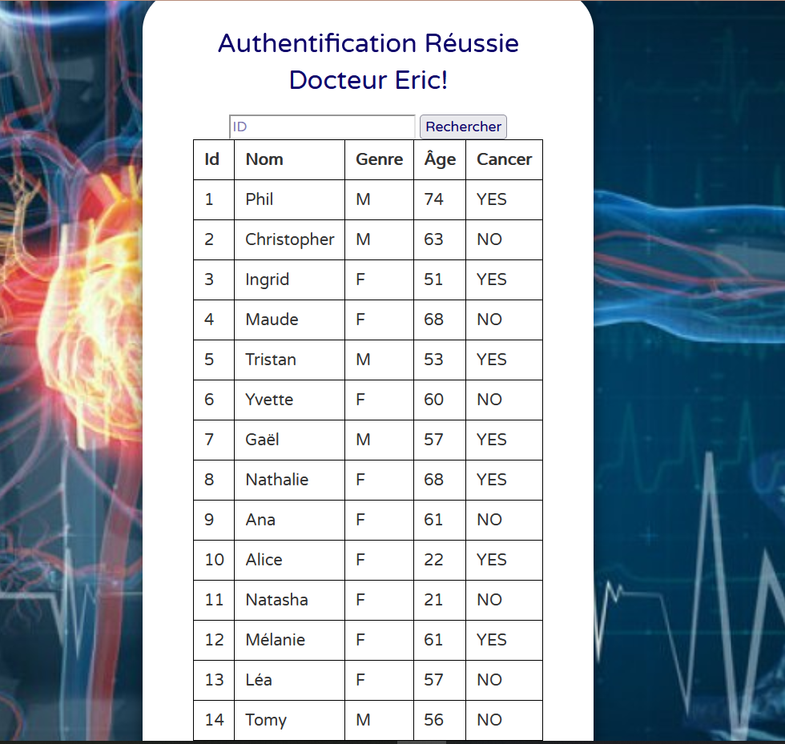
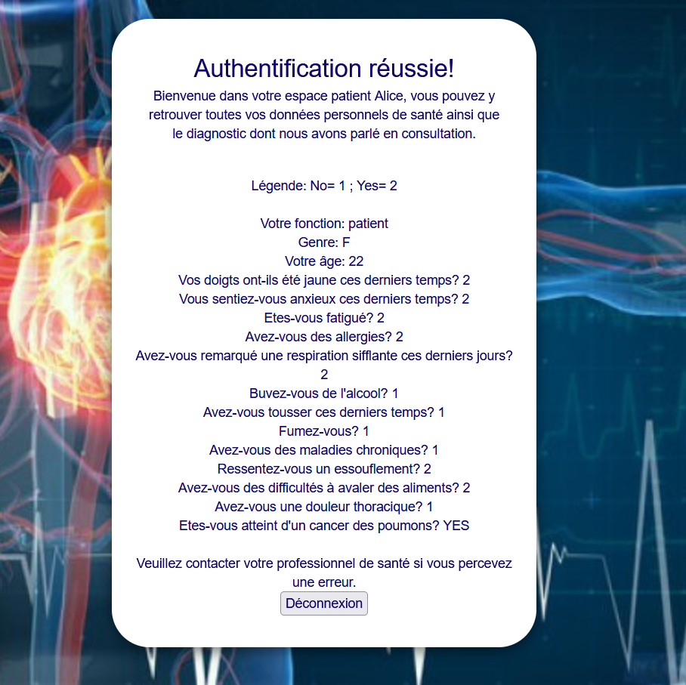
Mon API

Slide 9
Axe d’amélioration
Mise en place d’un formulaire permettant aux patients inscrit dans l’application d’être suivi sur ses symptômes entre l’intervalle de ses rendez-vous
Le formulaire serait transmis au médecin et en cas de symptômes inquiétant une alerte serait transmis au médecin
Ajouter une rubrique contact par message pour permettre aux patients d’interagir avec le médecin

Slide 10
Slogan
STAY STRONG,
NEVER GIVE UP!

Slide 11

Merci pour votre attention

